Slide 1
Computational models link cellular mechanisms of neuromodulation to large-scale neural dynamics
杨甜甜
2022-08-04
CCPN

Slide 2
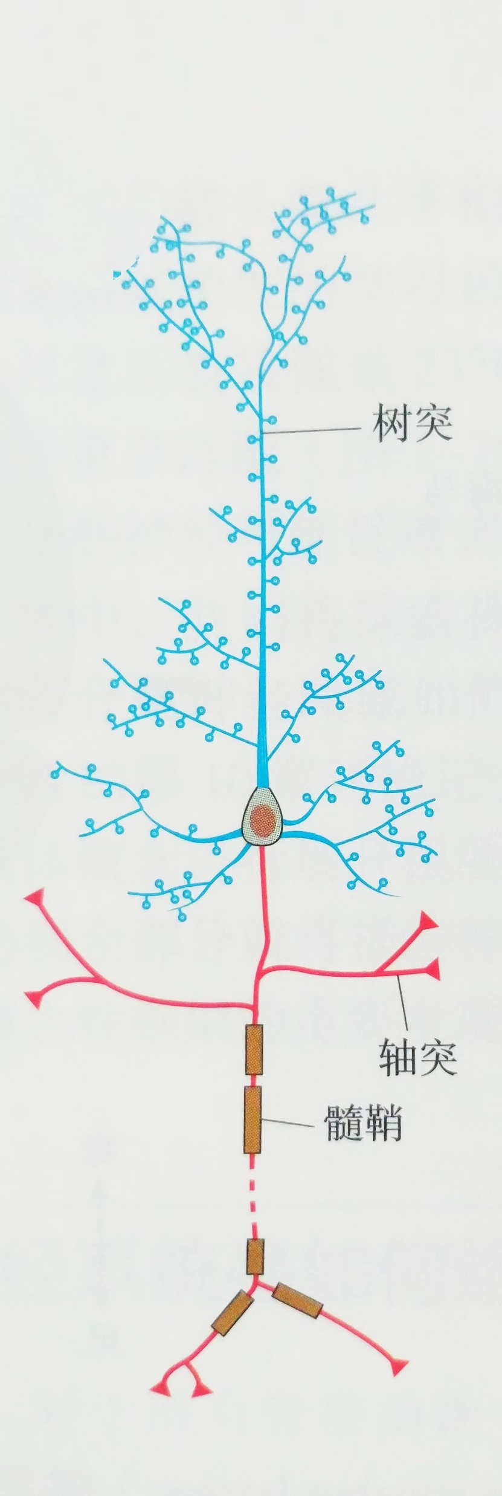


图源： 网络
图源： 网络
图源：骆利群， 2018， 《神经生物学原理》
Q：灵活的，自适应的宏观动力学是如何从微观层面的生物物理过程派生出来的？

Slide 3
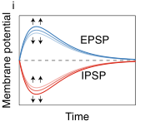
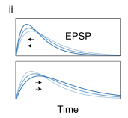
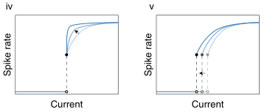
赋予一个系统灵活性，其中一个重要的机制涉及神经调节
更高
更快
更强
图源：骆利群， 2018， 《神经生物学原理》
图源：Shine et al.，2021, Nat. Neurosci.

Slide 4
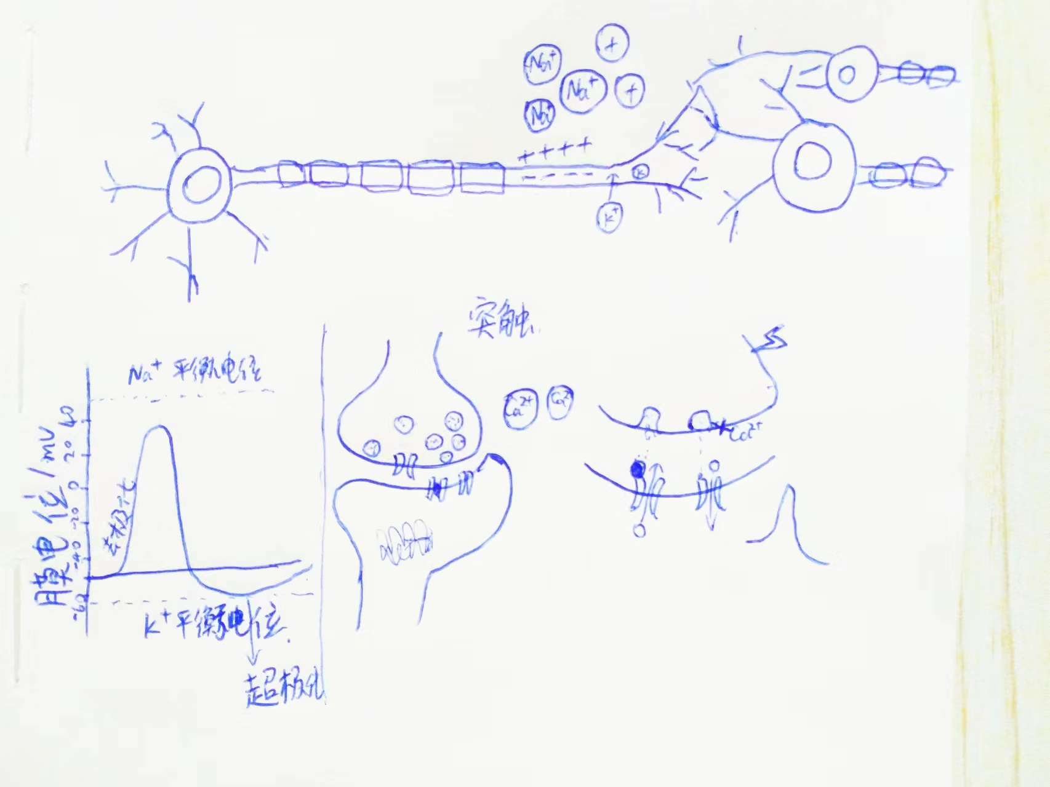
Q：在神经递质这种分子水平如何实现神经调节
电压门控离子通道

Slide 5
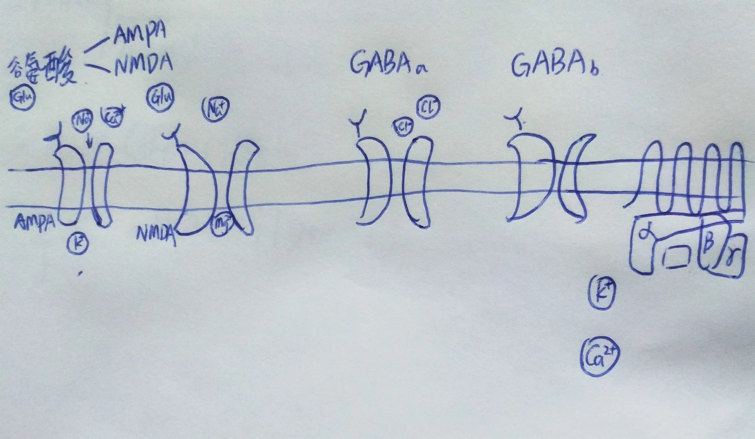
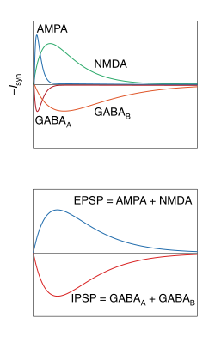
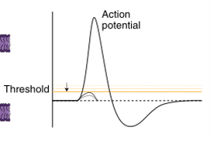
Q：在神经递质这种分子水平如何实现神经调节
配体门控通道
图源：Shine et al.，2021, Nat. Neurosci.

Slide 6
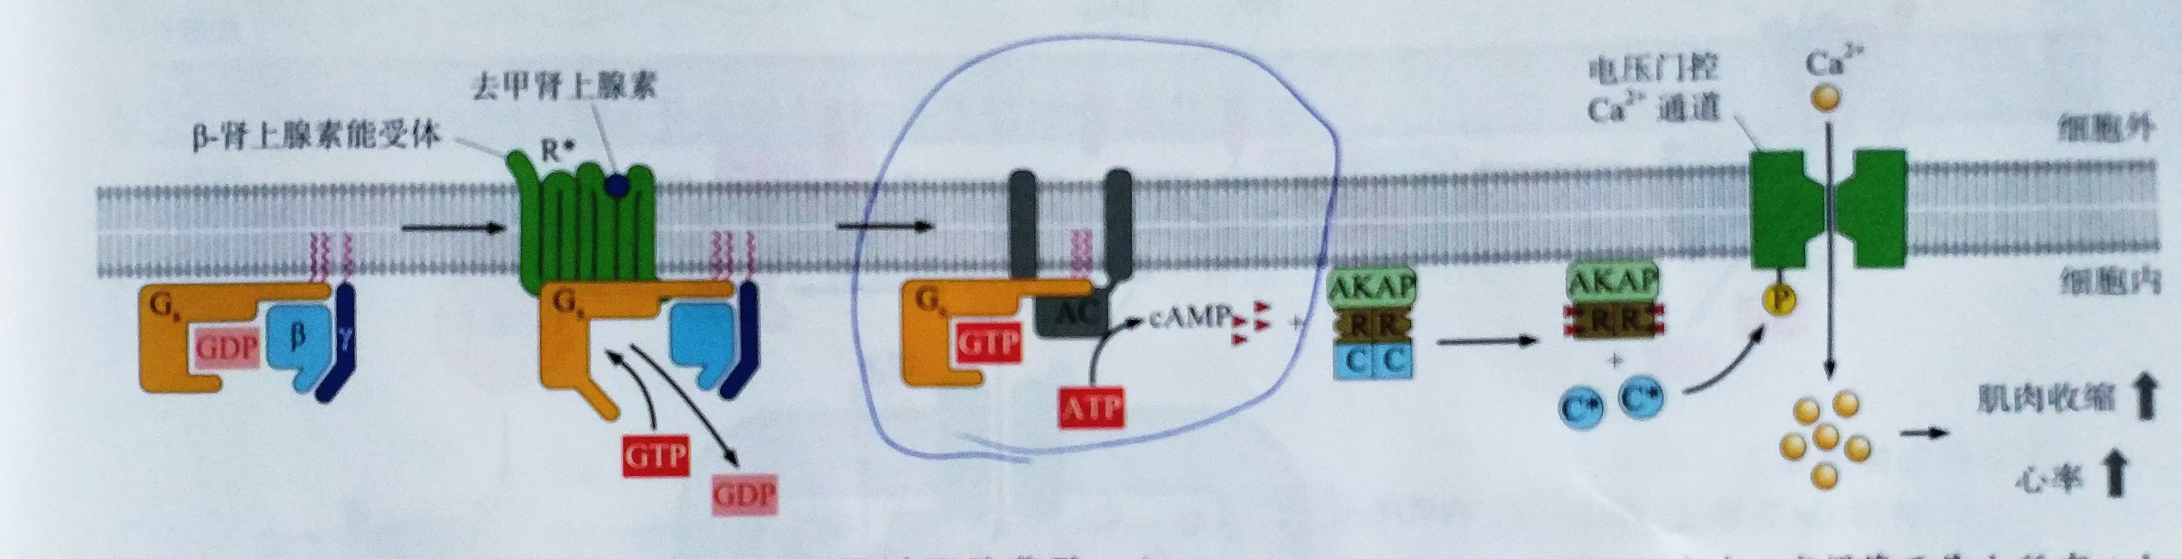
Q：在神经递质这种分子水平如何实现神经调节
代谢型受体，G蛋白偶联受体
Gα： Gs/i, Gq
图源：骆利群， 2018， 《神经生物学原理》

Slide 7
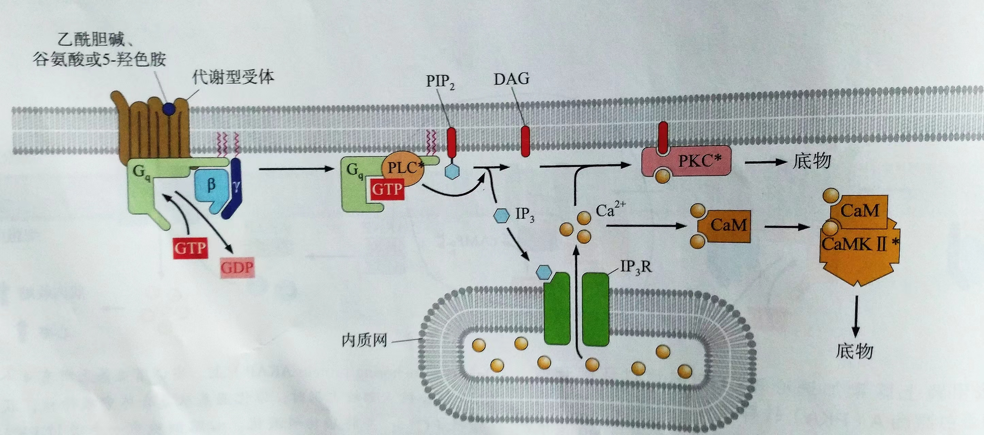
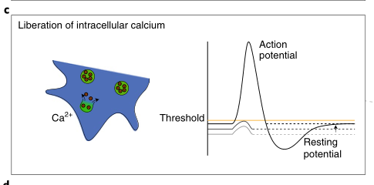
Q：在神经递质这种分子水平如何实现神经调节
Gq介导Ca²⁺释放
图源：骆利群， 2018， 《神经生物学原理》
图源：Shine et al.，2021, Nat. Neurosci.

Slide 8
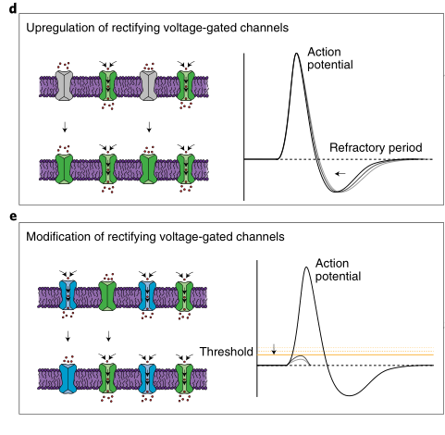
Q：在神经递质这种分子水平如何实现神经调节
电压门控离子通道
不只受电压控制
Ca²⁺释放，可以激活额外的离子电压门控通道 （还是上调钠离子电压门控通道），缩短不应期；
修改动作电位阈值使得峰电位区间增加 （效应物使得其他通道更容易打开？）。
Gs/i, Gq都可以介导
图源：骆利群， 2018， 《神经生物学原理》
图源：Shine et al.，2021, Nat. Neurosci.

Slide 9
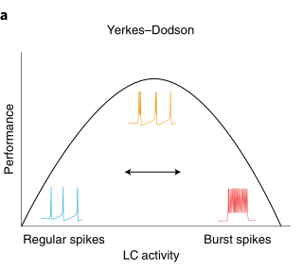
互相竞争
倒U型
微观神经调节到介观水平
图源：Shine et al.，2021, Nat. Neurosci.

Slide 10
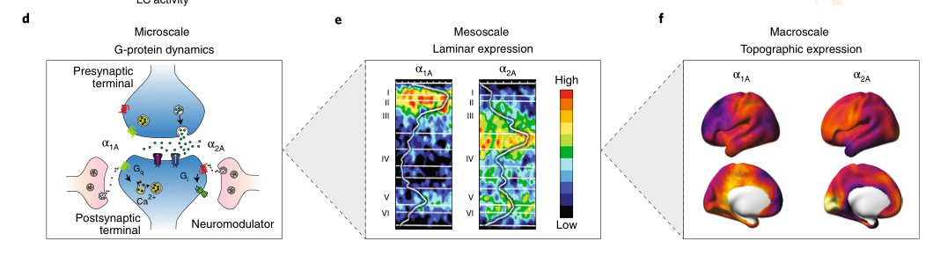
不同受体区域表达不同
微观神经调节到介观水平
图源：Shine et al.，2021, Nat. Neurosci.
不同神经受体在皮质中的分布不同。
α1主要表达在初级视觉皮层 I-III 层。（高浓度）激活Gq
α2受体选择性富集在 II-IV层。（低浓度）激活Gi。

Slide 11
局部调节效应
丘脑谷氨酸能神经元
下丘脑→上行唤醒系统
睡眠
超极化
清醒
去极化

Slide 12
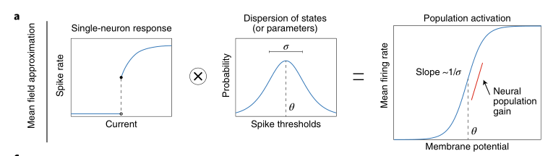
均值，方差
Firing rate
模拟神经调节对介观水平脑动力学
‘全’或‘无’
图源：Shine et al.，2021, Nat. Neurosci.

Slide 13
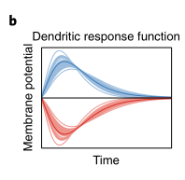
模拟神经调节对介观水平脑动力学
突触后电流
γ分布
图源：Shine et al.，2021, Nat. Neurosci.

Slide 14
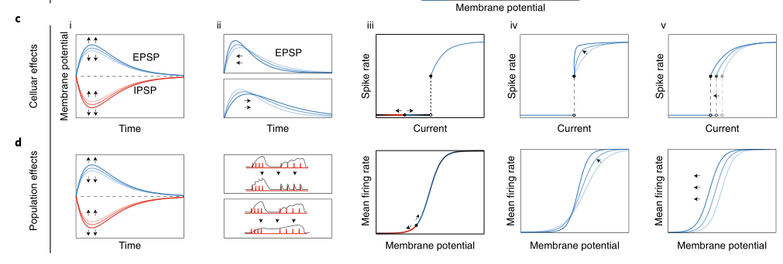
模拟神经调节对介观水平脑动力学
上调/修饰配体门控通道
Ca²⁺释放
上调/修饰电压门控通道
图源：Shine et al.，2021, Nat. Neurosci.

Slide 15
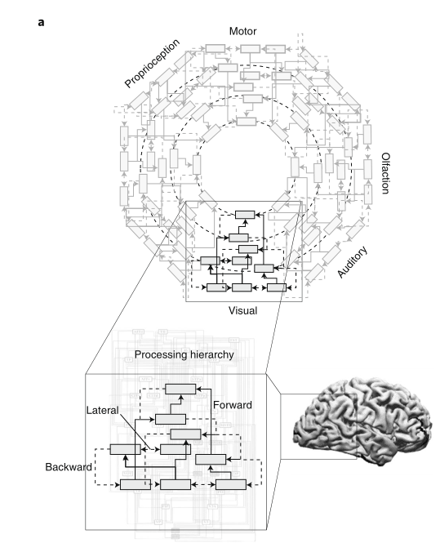
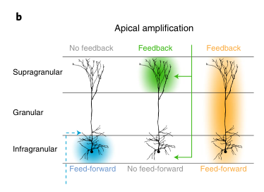
预测和预测误差的模型
神经调节促进反馈处理
去甲肾上腺素促进HCN通道的关闭，增加锥体细胞对皮层颗粒区反馈的敏感性 (? 为什么呢)
预测由传入通路传入IV，导致的预测错误通过脑内第II/III层细胞传播到上级区域。
图源：Shine et al.，2021, Nat. Neurosci.

Slide 16
预测和预测误差的模型
神经调节系统的不同分支被提出来实现预测处理模型的不同方面：
乙酰胆碱被假设为通过优化supragranular锥体细胞的增益来提高皮层层次中自下而上突触传递的精度
中脑多巴胺神经元被认为编码(基于奖励的)预测错误信号
去甲肾上腺素被假设可以促进决策的可变性和最佳信号检测，这表明探索和利用行为之间存在权衡
5-羟色胺与时间折扣有关，这与高阶、等级信念更新的增益修改有关
- 尼古丁乙酰胆碱受体在一级丘脑核的层流靶突触前表达，并已被证明调节视觉系统中的感觉增益

Slide 17
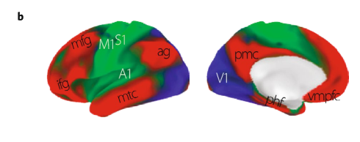
神经递质受体表达与功能网络拓扑
图源：Shine et al.，2021, Nat. Neurosci.

